Slide 1
MICROCONTROLADORES ADC-DAC Yomin Estiven Jaramillo Múnera Ingeniero Biomédico MSc. Automatización y Control Industrial

Slide 2
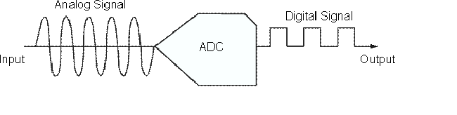
Analog to Digital Converter ADC
Un puerto ADC (Analog-to-Digital Converter, en inglés) en un microcontrolador es una interfaz que permite convertir una señal analógica en una señal digital, para que pueda ser procesada por el microcontrolador.
El puerto ADC toma una señal analógica continua y la divide en varios pasos discretos, representando cada uno de ellos con un valor binario. Estos valores se pueden utilizar para medir y controlar magnitudes físicas, como la temperatura, la luz, la presión, entre otros.

Slide 3
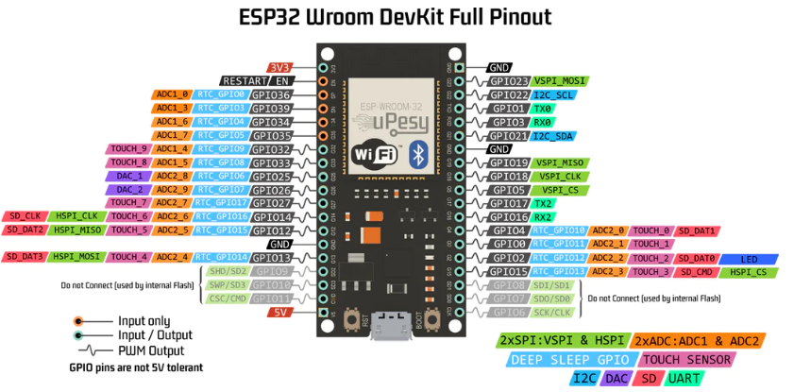
Analog to Digital Converter ADC
El microcontrolador puede tener uno o varios puertos ADC, dependiendo del modelo y las características de cada dispositivo. El número de bits del puerto ADC determina la precisión de la conversión y el rango de valores que se pueden representar. Los puertos ADC se utilizan comúnmente en aplicaciones que requieren la adquisición y procesamiento de señales analógicas, como sistemas de medición y control.

Slide 4
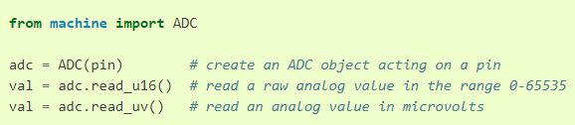
Analog to Digital Converter ADC
En el ESP32, la funcionalidad ADC está disponible en los pines 32-39 (bloque ADC 1) y los pines 0, 2, 4, 12-15 y 25-27 (bloque ADC 2). Para el uso de los puestos se debe usar el módulo ADC de machine

Slide 5
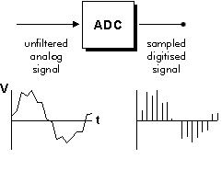
Analog to Digital Converter ADC
El ESP32 tiene un regulador interno que establece la tensión de referencia del ADC en típicamente 1.1V. Esto significa que cuando ingresas un voltaje de 3.3V al ADC, el ADC internamente ajustará ese voltaje de entrada en un rango de 0 a 1.1V para su conversión a digital. Esto permite la lectura precisa de voltajes dentro de ese rango utilizando el ADC del ESP32. Si ingresas un voltaje superior a 1.1V, la lectura máxima que obtendrás será 65535

Slide 6
Analog to Digital Converter ADC
El ADC tiene un voltaje mínimo de medición alrededor de 100mV, los voltajes por debajo de esto se leerán como 0.
Para leer voltajes con precisión, se recomienda usar el método read_uv() (ver abajo).
Para leer tensiones por encima de la tensión de referencia, se debe aplicar la atenuación de entrada con el argumento de la palabra clave atten.
Tenga en cuenta que el voltaje máximo absoluto para los pines de entrada es de 3,6V. Acercarse a este límite puede dañar el circuito integrado.

Slide 7
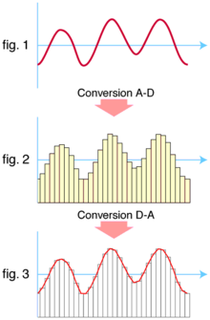
Digital to Analog Converter ADC
Un convertidor digital-analógico (DAC, por sus siglas en inglés) es un dispositivo electrónico que convierte señales digitales en señales analógicas. Toma una señal digital, que es una secuencia de ceros y unos, y la convierte en una señal analógica que varía en forma continua.
En el ESP32 los convertidores DAC están ubicados en los GPIO25 Y GPIO26. La precisión del DAC es de 8 bits, obteniendo 256 posibilidades de niveles de voltaje donde 0 es un nivel de 0 voltios y 255 un nivel de 3.3 voltios

Slide 8
Digital to Analog Converter ADC
Reproducción de audio: el DAC se utiliza para convertir los archivos de música digital en una señal analógica que puede ser reproducida por altavoces o auriculares.
Comunicaciones: el DAC se utiliza en transmisiones de radio o televisión para convertir señales digitales en señales analógicas para su transmisión.
Control de motores: muchos motores eléctricos requieren señales analógicas para su control, por lo que se utilizan DAC para convertir las señales digitales en señales analógicas para su adecuado funcionamiento.
Instrumentación: en equipos de medida y control, se utiliza un DAC para convertir señales digitales en señales analógicas y así poder obtener mediciones precisas.

Slide 9
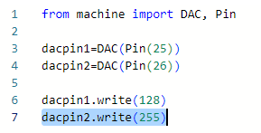
Digital to Analog Converter ADC
Definición de los conversores DAC:
La clase DAC tiene un único modulo llamado write, el cual es utilizado para escribir un valor de tensión analógica en la salida del puerto. Esto se hace estableciendo un valor de 0 a 255

Slide 10
Normalización y lectura de Sensores lineales
El uso de sensores es un proceso fundamental para sacar el maximo provecho a los microcontroladores, y llevarlos a aplicaciones biomedicas de utilidad
Para realizar la conversión de la señal analógica a digital, la ESP32 utiliza un ADC de resolución de 16 bits, lo que significa que puede representar valores de voltaje en 65536 niveles diferentes entre 0 y 3.3V (el rango típico de alimentación).
Sin embargo siempre considere que esta resolución puede variar.

Slide 11
Normalización y lectura de Sensores lineales
La fórmula general para convertir un valor ADC en una variable física depende del sensor específico que estés utilizando y su característica de salida. Esto generalmente se describe en la hoja de datos del sensor. Algunos sensores proporcionarán una salida directamente proporcional a la variable física que están midiendo, mientras que otros pueden requerir una fórmula específica para convertir la salida en una unidad de medida deseada.
Una forma generica que puede ayudarle a trabajar con un sensor lineal se basa en la normalización de los datos que se obtienen del mismo y multiplicar por el valor maximo posible:
Conversion = [(valor_ADC – min) / (max – min)] * max_unidad

